Slide 1
Музика в кіно
Бігар М. М.

Slide 2
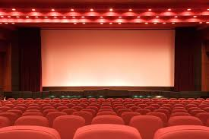
З-поміж усіх видів мистецтва мистецтво кіно є наймолодшим. У ньому поєдналися: музика, література, театральна дія, візуальні мистецтва.

Slide 3
Кіно... Його історія, порівняно з тисячолітньою історією музики, живопису чи театру, коротка. Проте мільйони глядачів щодня заповнюють зали кінотеатрів, ще більше людей дивляться кінофільми по телебаченню. Що це за мистецтво? Що залюбки дивляться діти? Звичайно, кінофільми та мультфільми.

Slide 4
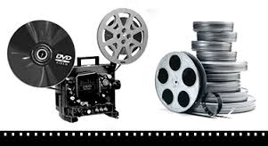
Запам’ятайте
Кіно — мистецтво
відтворення на екрані за допомогою кінознімання реальних, спеціально інсценованих або створених засобами анімації подій.

Slide 5
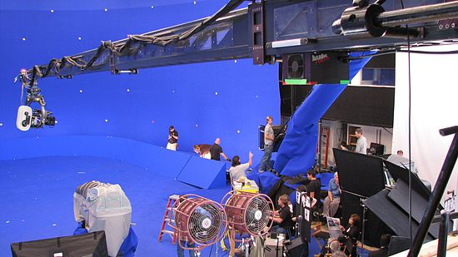
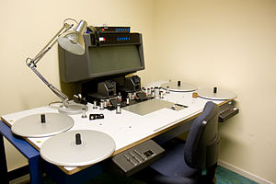
Зйомка комбінованого кадру в павільйоні кіностудії.
Монтажний стіл на кіностудії
У кіно є те, чого немає в жодному виді мистецтва — фотографічна зйомка кінозображення, анімація та монтаж.

Slide 6
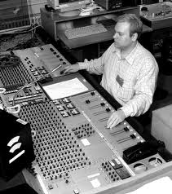
Звукорежисер
Композитор
У кожній кінострічці та мультфільмі обов’язково є музика — її створює композитор, а працює над звуковим супроводом звукорежисер.

Slide 7
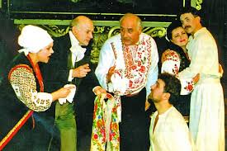
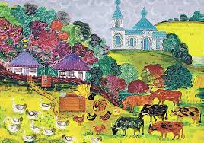
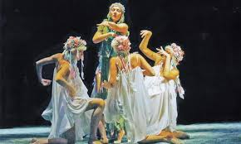
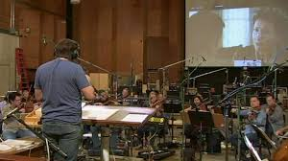
Мистецтво кіно поєднує в собі елементи літератури, живопису, театру та музики.

Slide 8
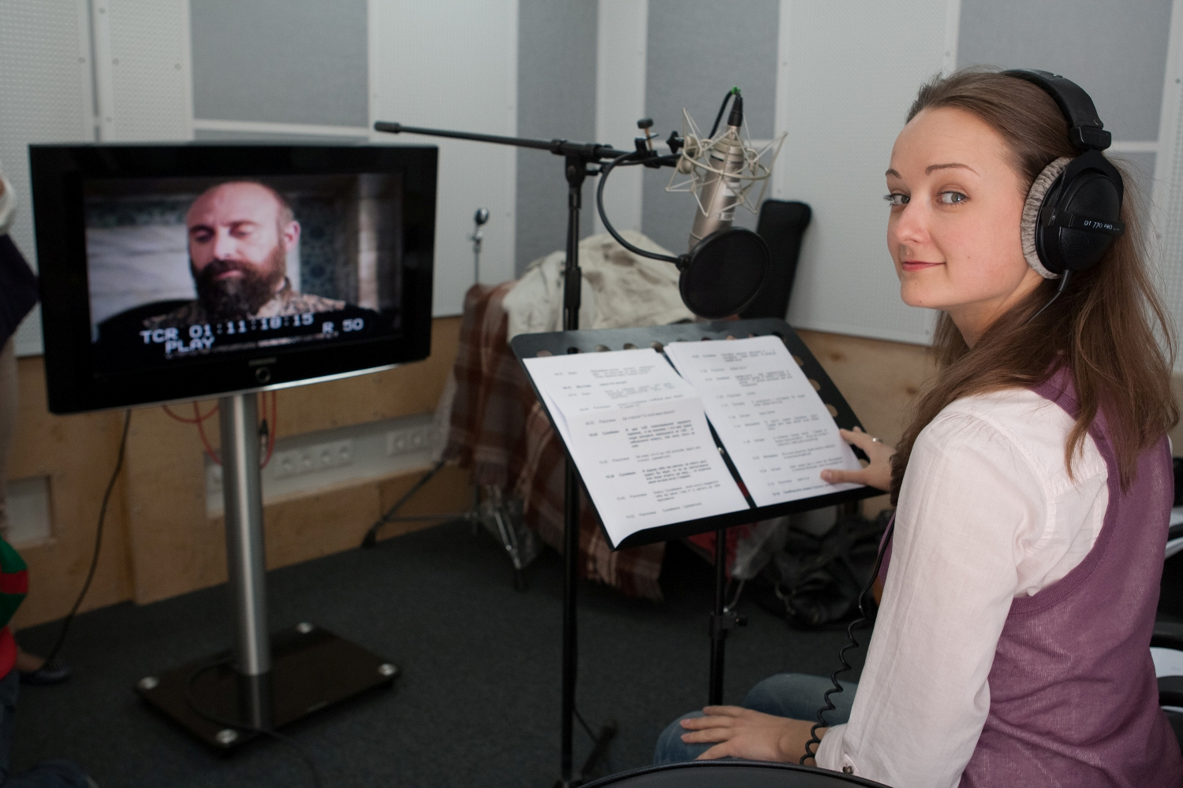
Виконання творчого завдання
«Озвуч кадри відомих фільмів».

Slide 9
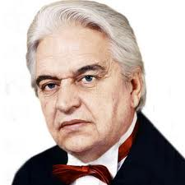
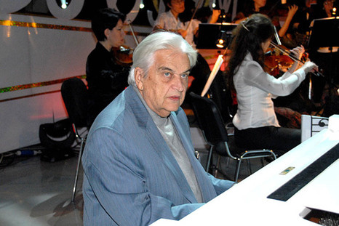
Євген Павлович Крилатов — російський композитор, автор музики до більш ніж 120 кінострічок.

Slide 10
Чародії
Ох уже ця Настя
Гостя з майбутнього
Пригоди Електроніка

Slide 11
Умка
Бюро знахідок
Простоквашино
Русалонька
Русалонька

Slide 12
Сприймання музики
Є. Крилатов. Інструментальна музика до фільму
«Гостя з майбутнього»

Slide 13
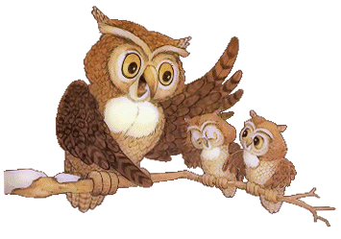
Поміркуймо
Яка музика звучить? Визначте характер кожної композиції.
Які пісні та яка музика звучить у цих фільмах?
Які фрагменти з кінофільму було озвучено цією музикою?
Яких героїв супроводжує ця музика? Розкажіть про них.

Slide 14
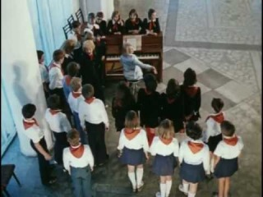
Розучування пісні
«Крилата гойдалка» із фільму «Пригоди Електроніка». Сл. Ю. Ентіна, муз. Є. Крилатова.

Slide 15
Вправа « Стоп – кадр»
Радість
Образа
Гнів
Страх
Сум

Slide 16
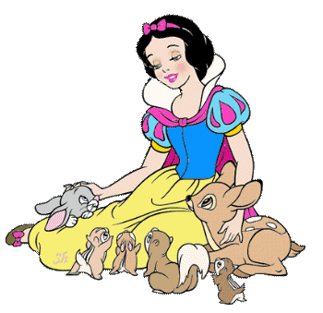
Узагальнення
Як пов’язані музика та кіномистецтво? Що у них спільного?
Хто пише музику до фільмів та створює їхній звуковий супровід?
Назвіть свої улюблені пісні з кінострічок чи мультфільмів.
Яку роль вам би хотілося зіграти у кіно?

